Slide 1
Link Video học:
https://www.youtube.com/watch?v=bD7Kl__Kfvo&t=173s

Slide 2


Slide 3
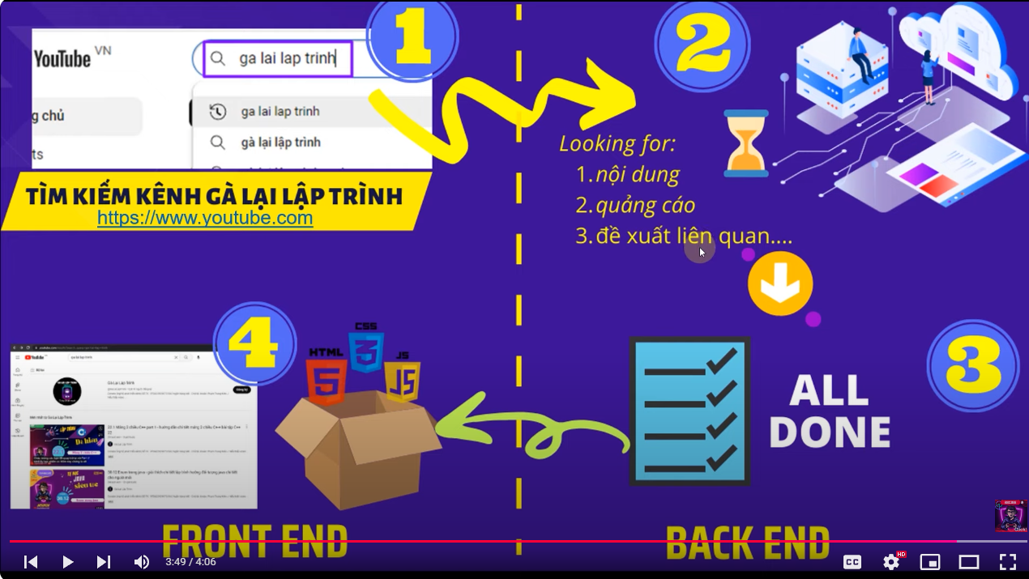

Slide 4
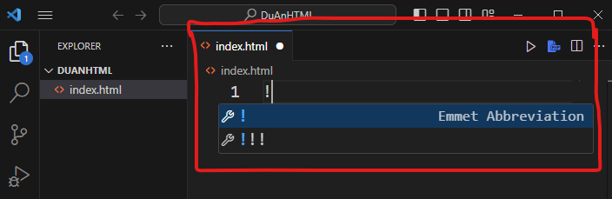
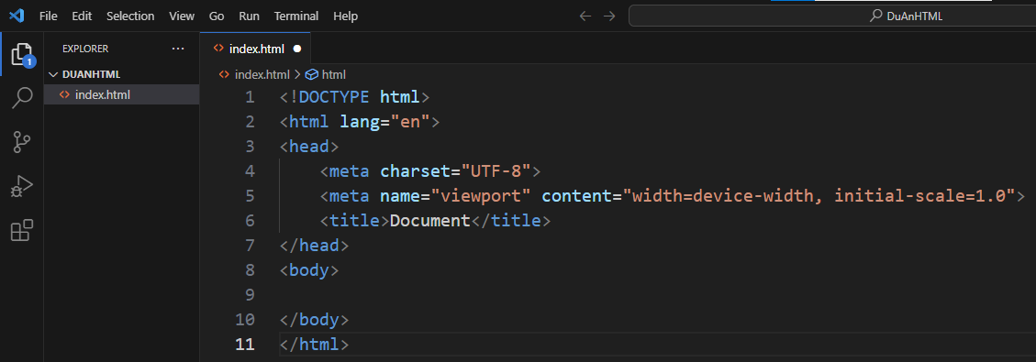
Bài 3: SetupVisual Studio Code.
Vào trong html, code Form để thay đổi nút
Tạo ra cấu trúc tiêu chuẩn cho File HTML chỉ cần nhấn tổ hợp phím “ Shift +1” + Tab
Cấu trúc tiêu chuẩn của 1 File HTML

Slide 5
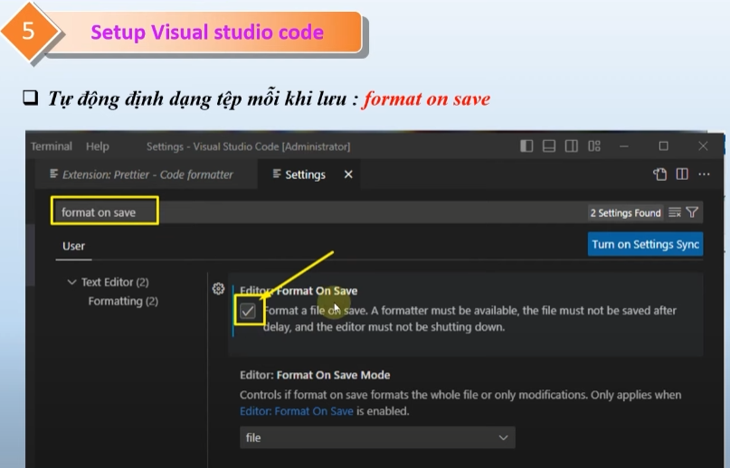
Cài đặt tiện ích mở rộng để hỗ trợ Code.

Slide 6
